Slide 1
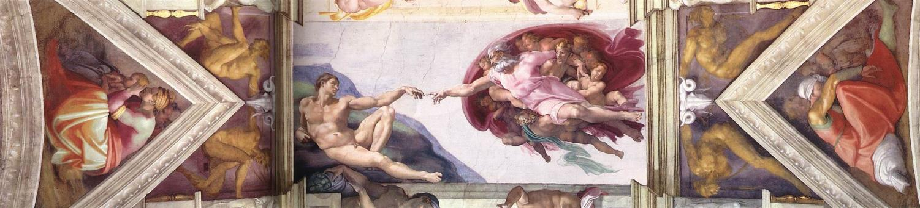
Volta della Cappella Sistina
La creazione di Adamo

Slide 2
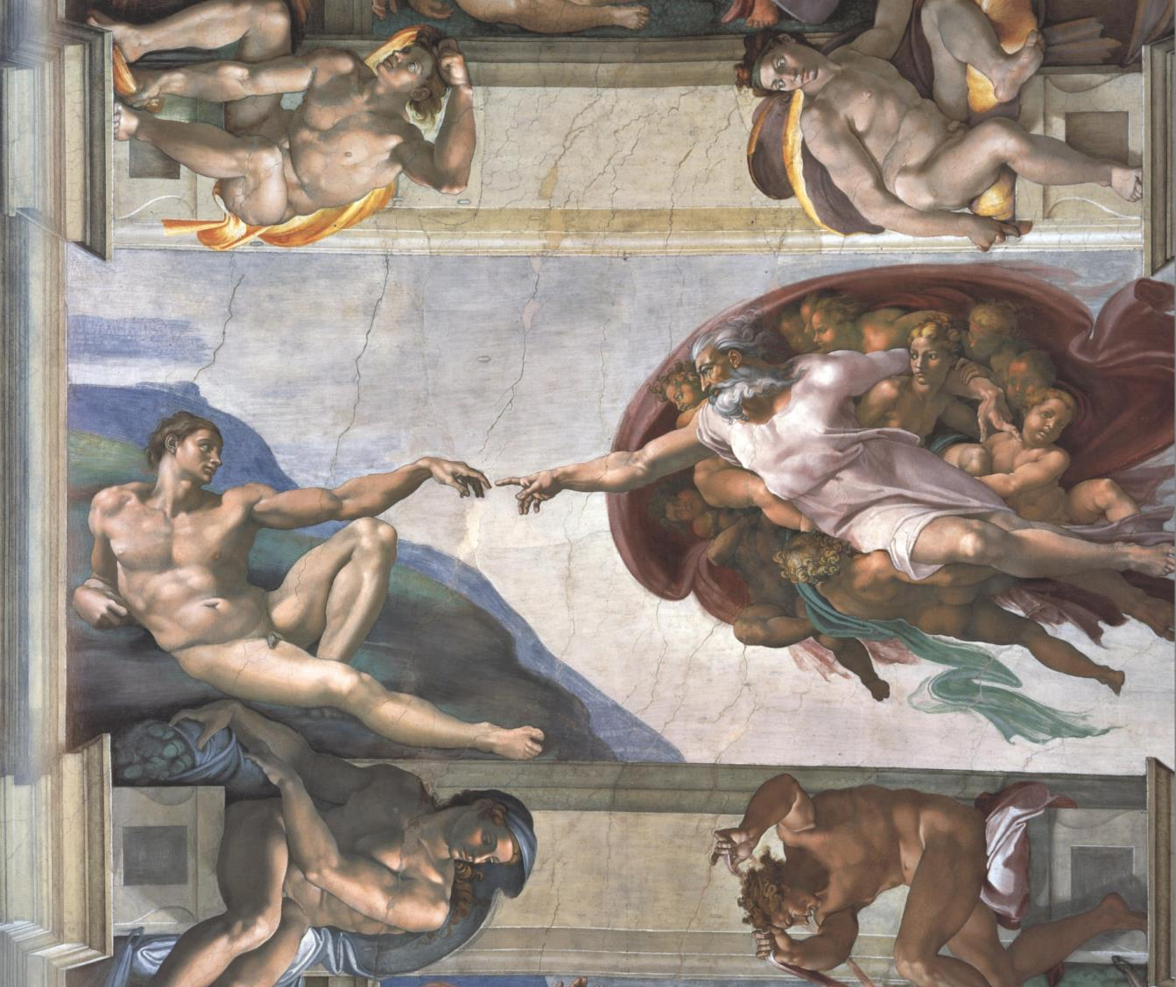

Slide 3
Queste sono le origini dei cieli e della terra
quando Dio li creò.
Quando il Signore Dio fece la terra e il cielo,
ancora nessun cespuglio della steppa vi era sulla terra,
né alcuna erba della steppa vi era spuntata,
perché il Signore Dio non aveva fatto piovere sulla terra
e non vi era l'uomo che lavorasse il terreno
e facesse sgorgare dalla terra un canale
e facesse irrigare tutta la superficie del terreno;
allora il Signore Dio modellò l'uomo
con la polvere del terreno
e soffiò nelle sue narici un alito di vita;
così l'uomo divenne un essere vivente.
Gen 2,4-7

Slide 4
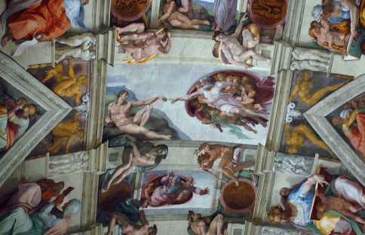

Slide 5
E così seguitò sotto a questo la creazione di Adamo,
dove ha figurato Dio portato da un gruppo di Angioli
ignudi e di tenera età,
i quali par che sostenghino non solo una figura,
ma tutto il peso del mondo,
apparente tale mediante la venerabilissima maiestà di quello
e la maniera del moto,
nel quale con un braccio cigne alcuni putti,
quasi che egli si sostenga,
e con l'altro porge la mano destra a uno Adamo,
figurato di bellezza, di attitudine e di dintorni di qualità
che e' par fatto di nuovo dal sommo e primo suo creatore
più tosto che dal pennello e disegno d'uno uomo tale.
G. Vasari

Slide 6
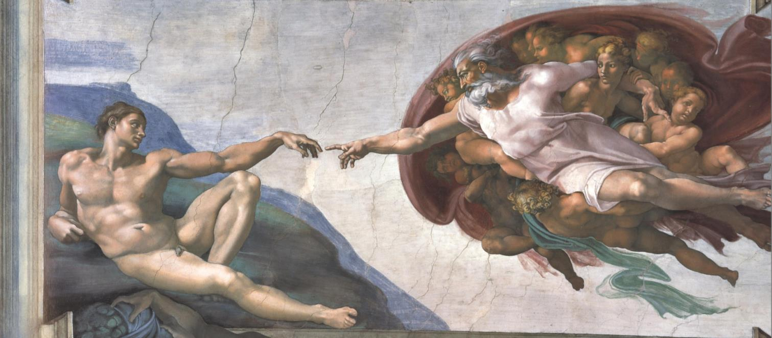
Dio creatore si libra muovendo da destra
nello spazio concepito dall’artista come profondo e vuoto,
nella sua infinità,
avvicinandosi al nudo Adamo,
che giace su un altrettanto spoglio angolo della terra

Slide 7
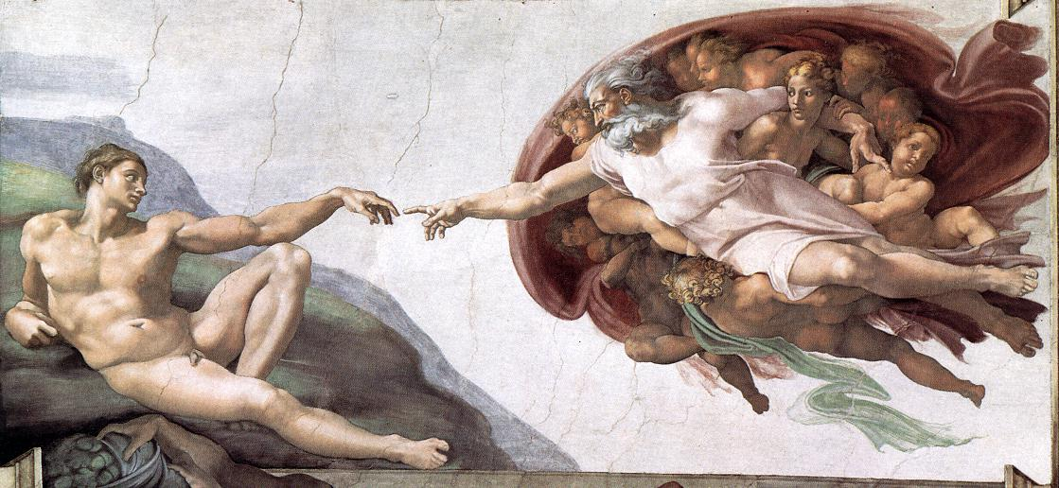
Il pezzo di terra, un pendio che digrada delineando una leggera curva discendente dall’alto a sinistra fino in basso a destra,
è colorato di verde, come ricoperto di erba.
Il pendio è costeggiato dall’acqua azzurra.
Sono raffigurati i tre elementi: terra, acqua e aria.
Il quarto elemento, il fuoco, rimane nascosto nel corpo di Adamo.

Slide 8
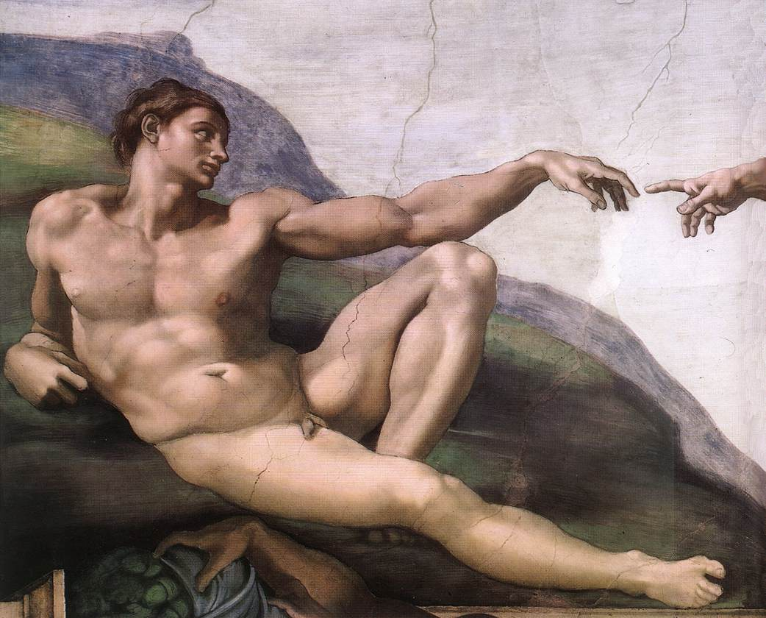

Slide 9
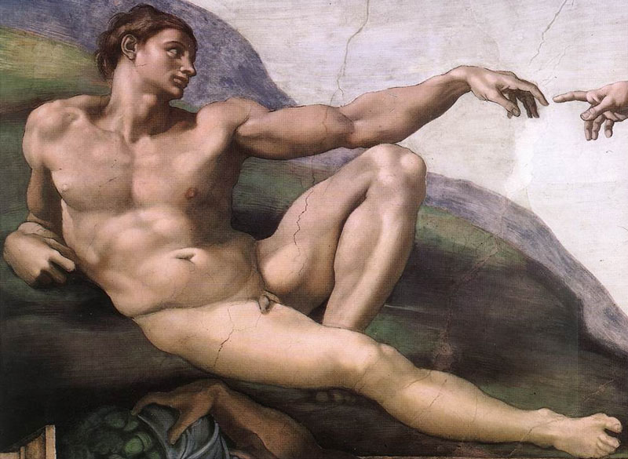

Slide 10
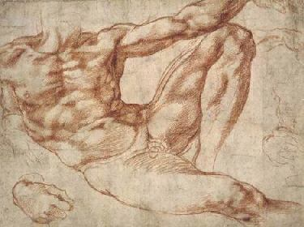

Slide 11
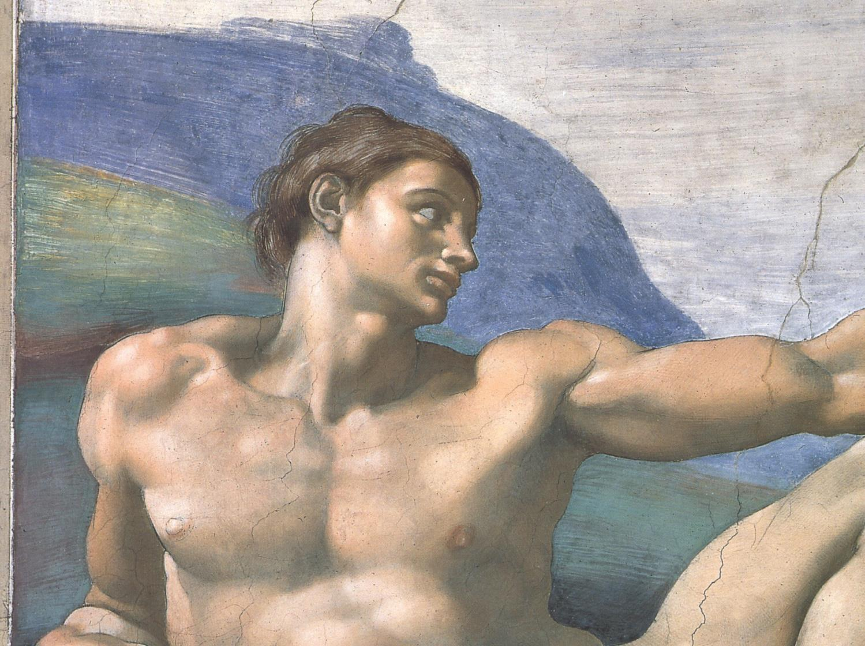

Slide 12
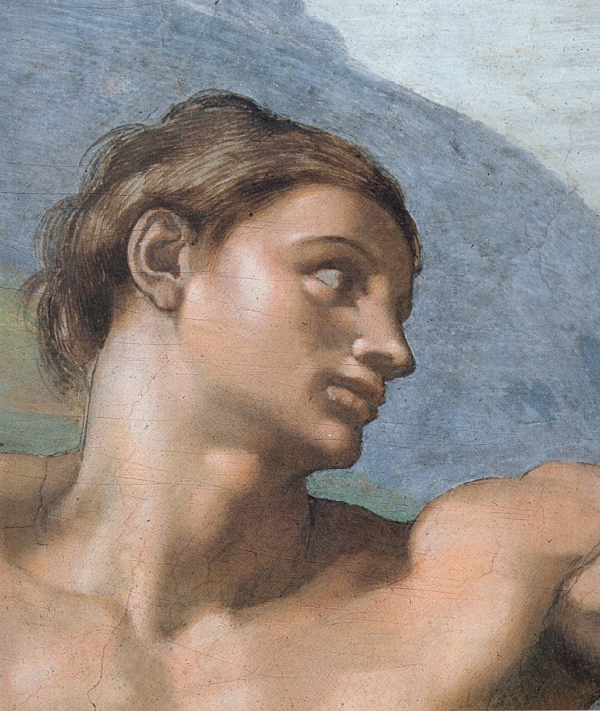
Il recente restauro ha evidenziato
che l’occhio
di Adamo
non è stato dipinto.
C’è solo l’intonaco di base, motivo per il quale il suo sguardo ha una profondità particolare.

Slide 13
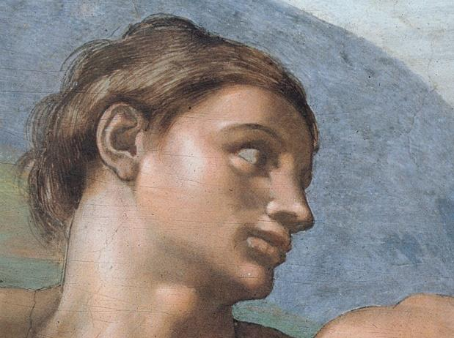

Slide 14
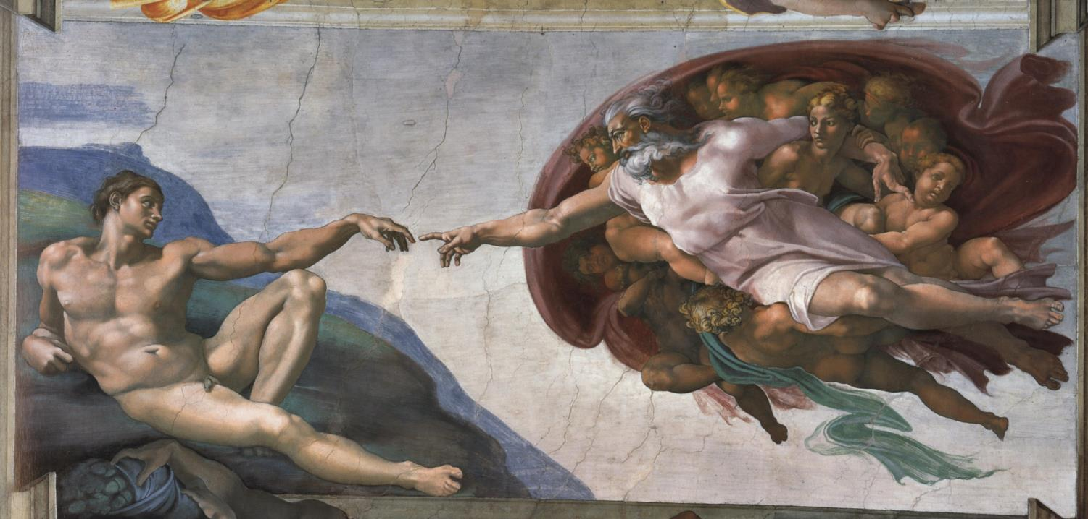

Slide 16
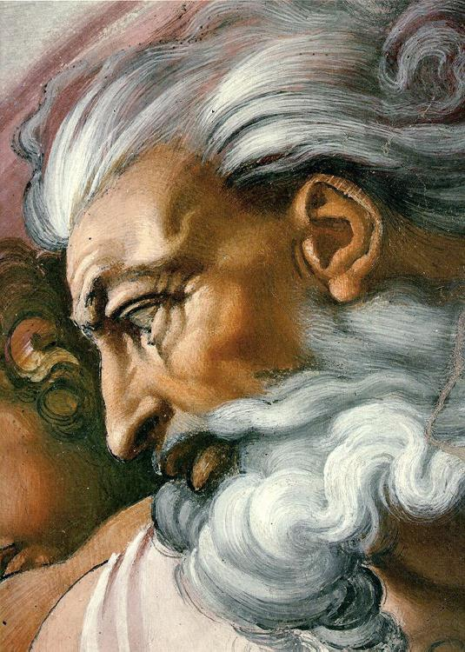

Slide 17
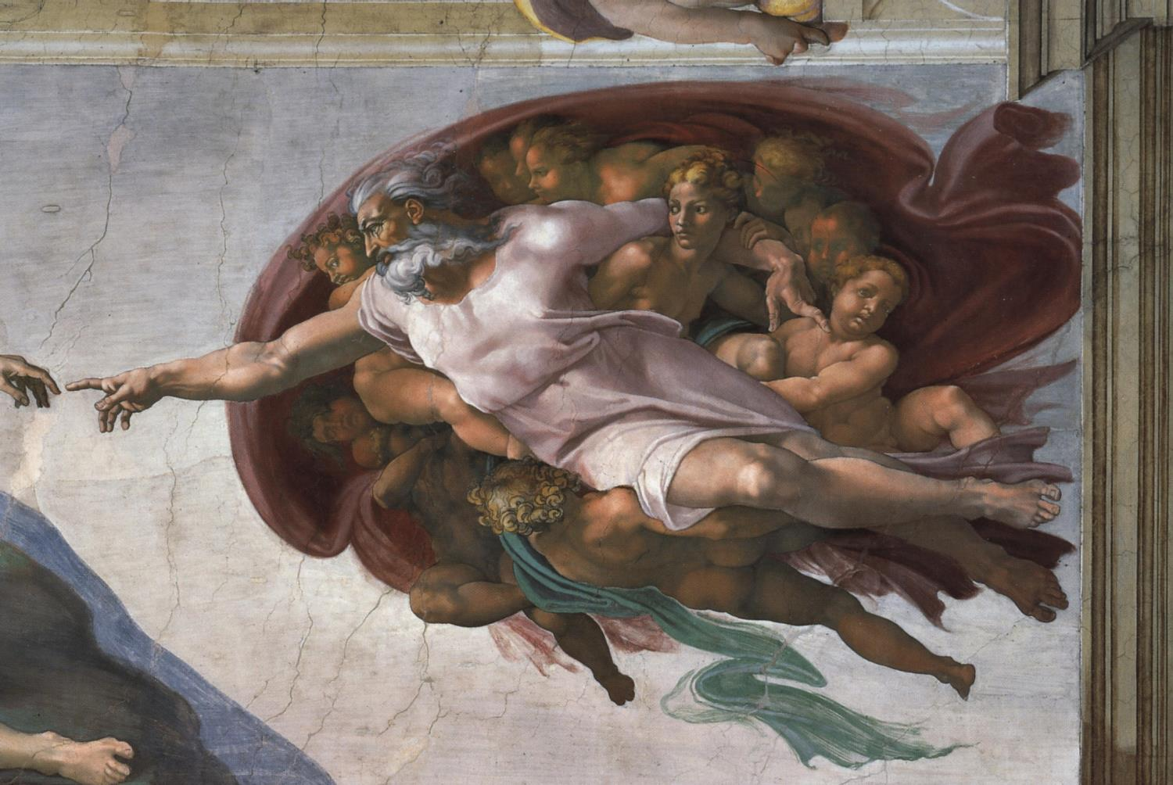

Slide 18
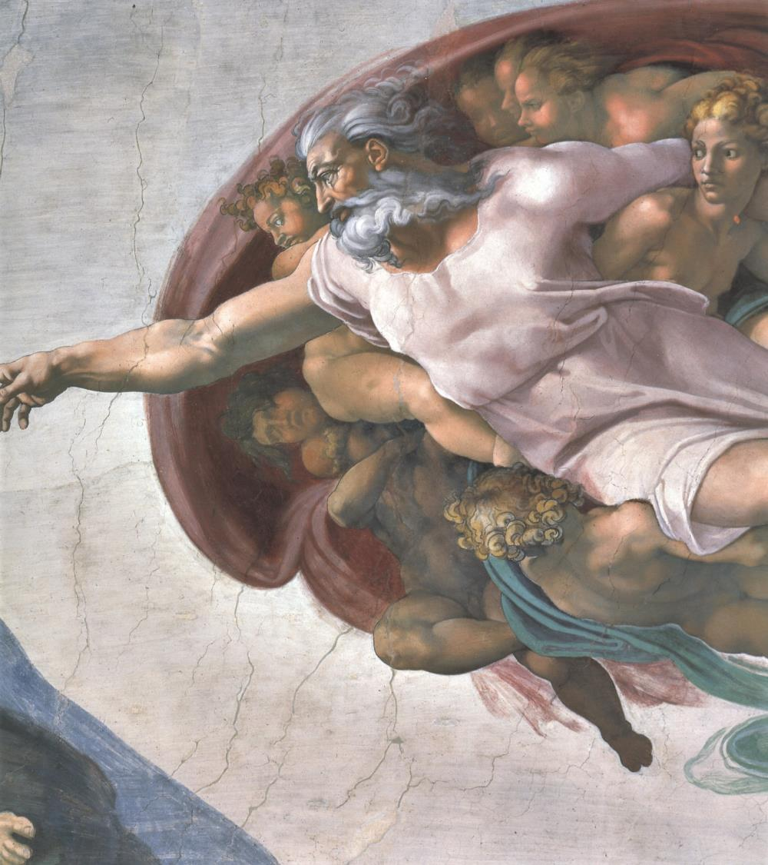

Slide 19
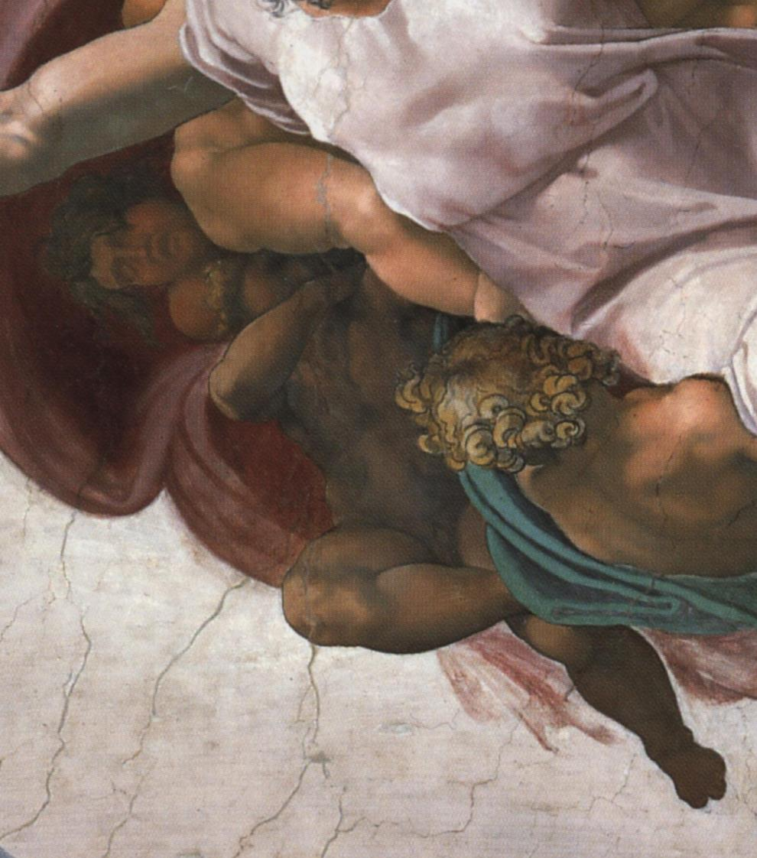
Tre creature si librano al di sotto del Dio creatore.
Quella al centro
ha la pelle scura,
è dipinta totalmente
all’ombra di Dio.
Distoglie il suo volto
da Adamo
per guardare
nell’oscurità.
Essa non trova
alcun sostegno in Dio.
Il suo ginocchio destro
è piegato ad angolo
contro la terra
sulla quale giace Adamo.
Dietro questa figura
ne è riconoscibile un’altra
che chiude gli occhi.

Slide 20
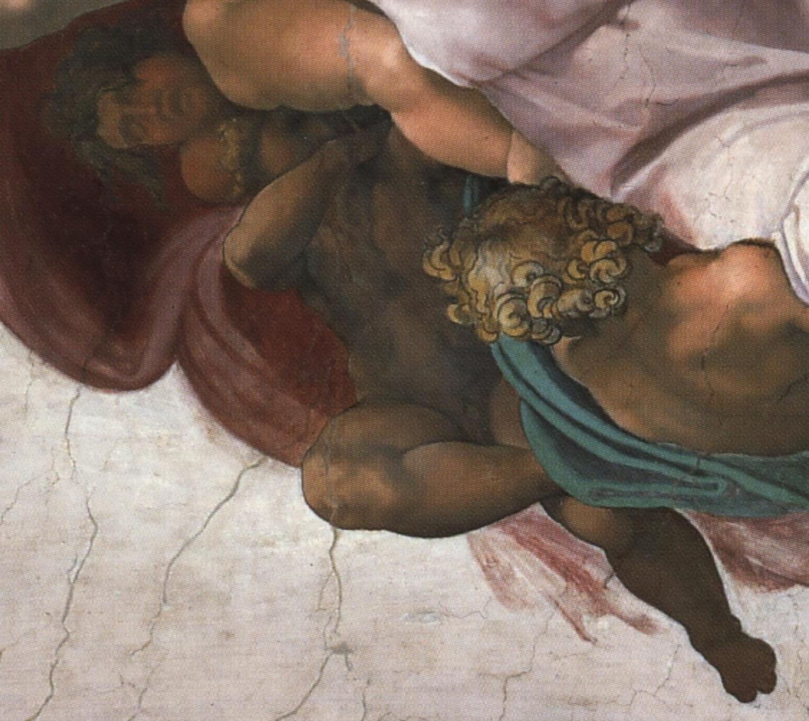
Gli esseri demoniaci non vogliono avere nulla a che fare con la creazione dell’uomo

Slide 21
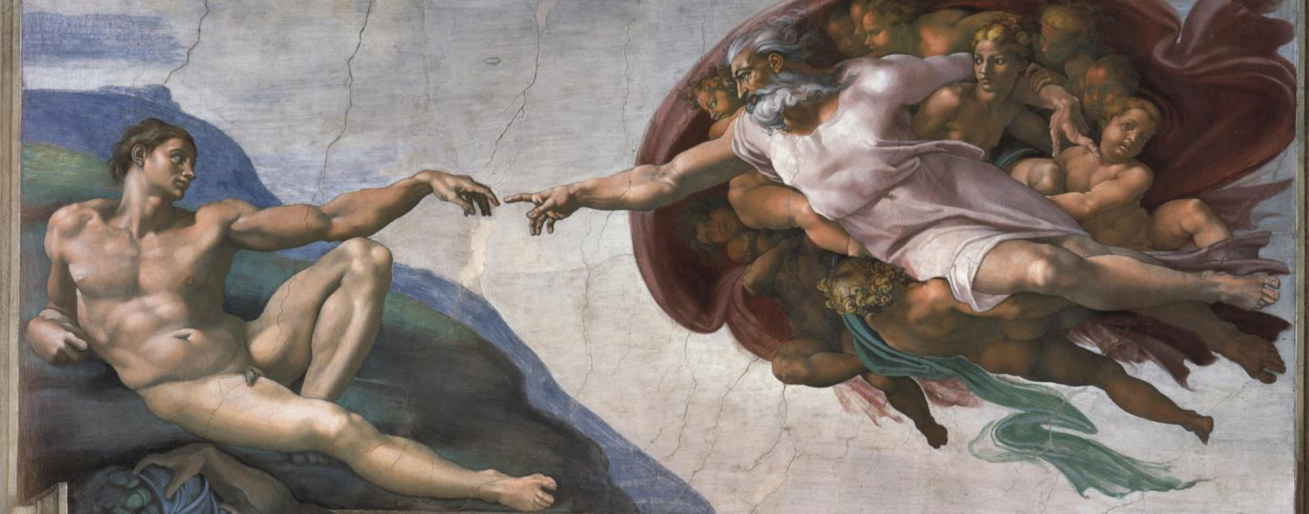
La terza figura è presentata anch’essa di spalle,
con un mantello verde ondeggiante.
Il verde è il colore del suolo sul lato sinistro del riquadro,
che degrada parallelamente al movimento del mantello:
la terra appare come forza spirituale che accompagna Dio.
Dio sembra adagiarsi sulla terra così come è disteso sul suolo Adamo.

Slide 22
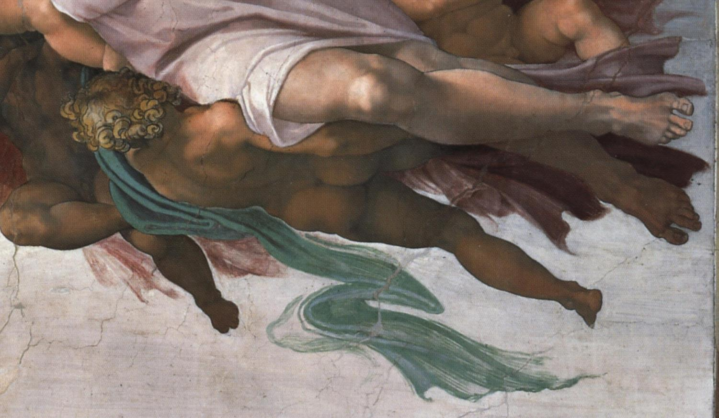

Slide 23
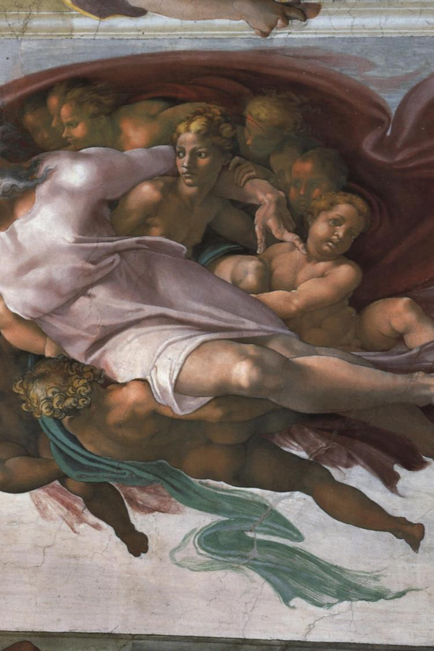
Il mantello verde avvolge
anche il ginocchio sinistro
della donna che Dio porta con sé sotto il suo braccio sinistro. Mediante questo nesso
tra la figura femminile
e quella maschile
creato dallo stesso tessuto verde, si vuole alludere
all’idea di coppia umana in Dio,
di cui Adamo ed Eva rappresentano
la prima realizzazione

Slide 24
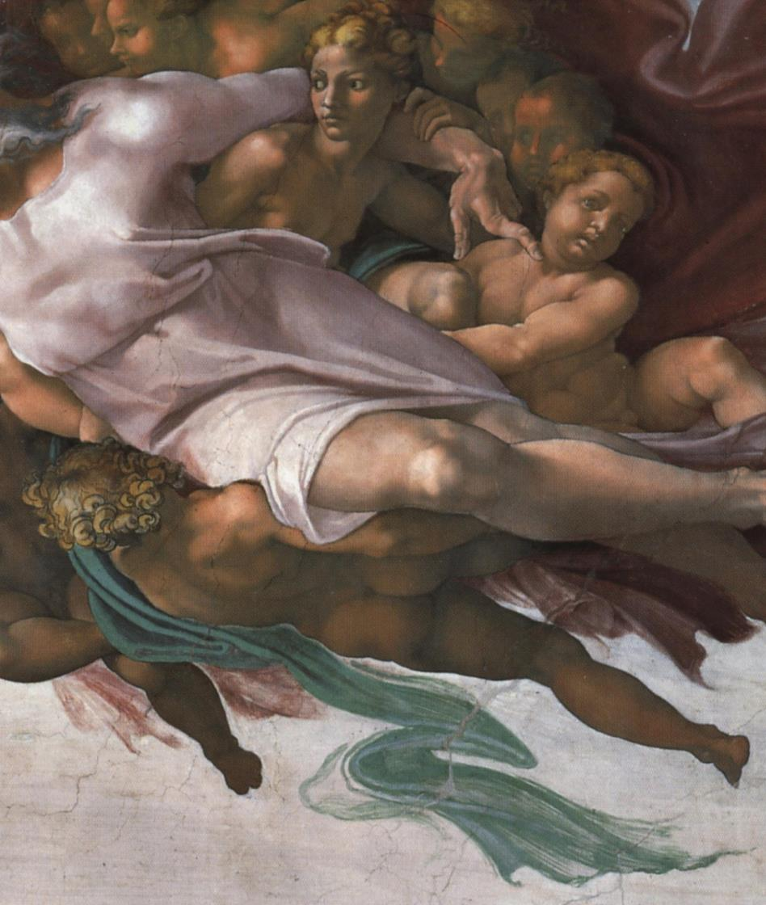

Slide 25
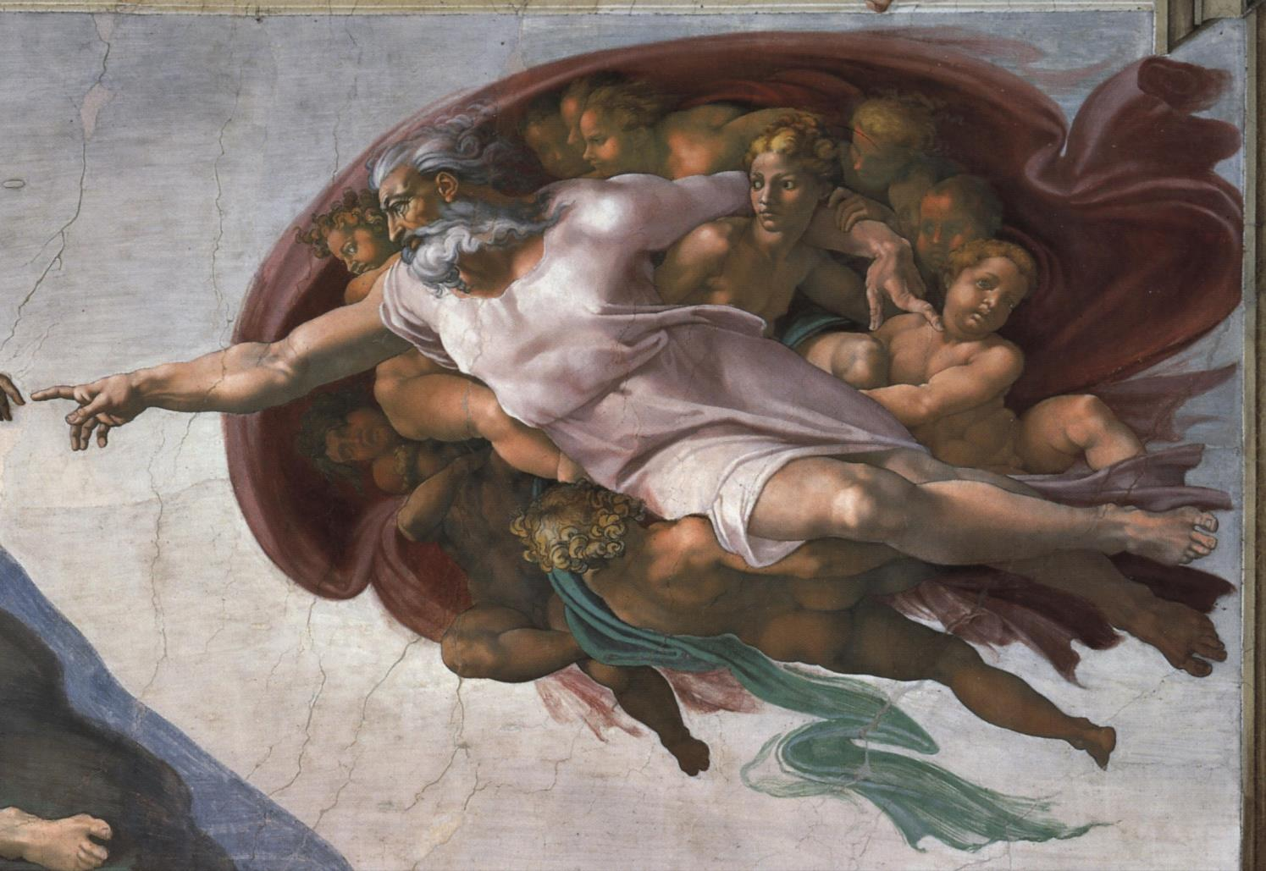

Slide 26
Tra gli angeli che accompagnano il creatore
si distingue dunque una figura femminile
che rappresenta l’idea di donna e di sposa in Dio.
Questa idea si è compiuta in Maria,
dall’inizio dei tempi scelta
per accogliere il Redentore
e preservata dal peccato originale.
Il bambino che le si attacca alla gamba è Gesù, nella stessa posizione del primo uomo
e che le dita di Dio toccano.
Adamo è creato immagine e somiglianza del Figlio presso il Padre.

Slide 27
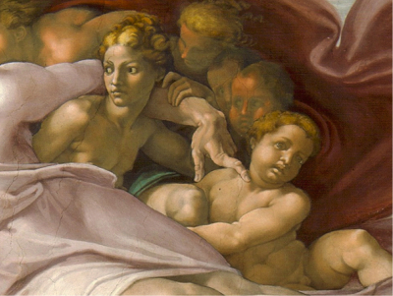
Con la mano sinistra,
Dio grava sulla spalla del ragazzo,
il quale distoglie lo sguardo da lui
in una espressione di dolore.

Slide 28
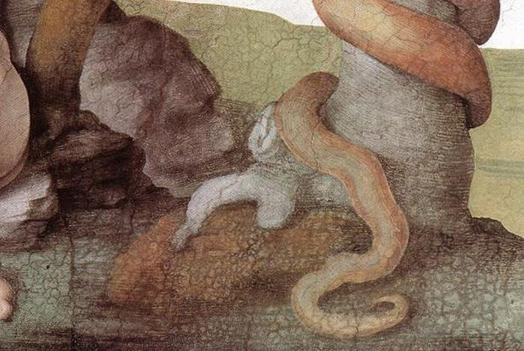
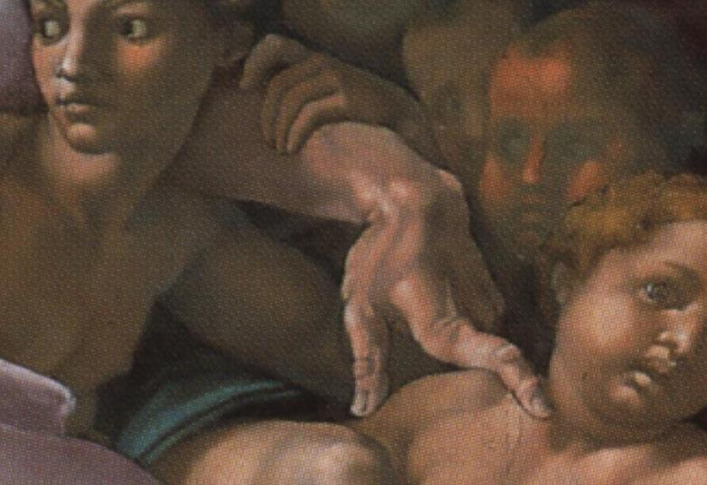
La mano sinistra
che ha la stessa forma dei polloni dell’albero del peccato originale,
si riferisce a un testo
di Gioacchino da Fiore:
Nella sua Passione
egli ha in un certo modo preso su di sé
la sinistra del Padre,
affinchè noi venissimo salvati dalla Passione
e non venissimo toccati dalla destra di Dio.

Slide 29
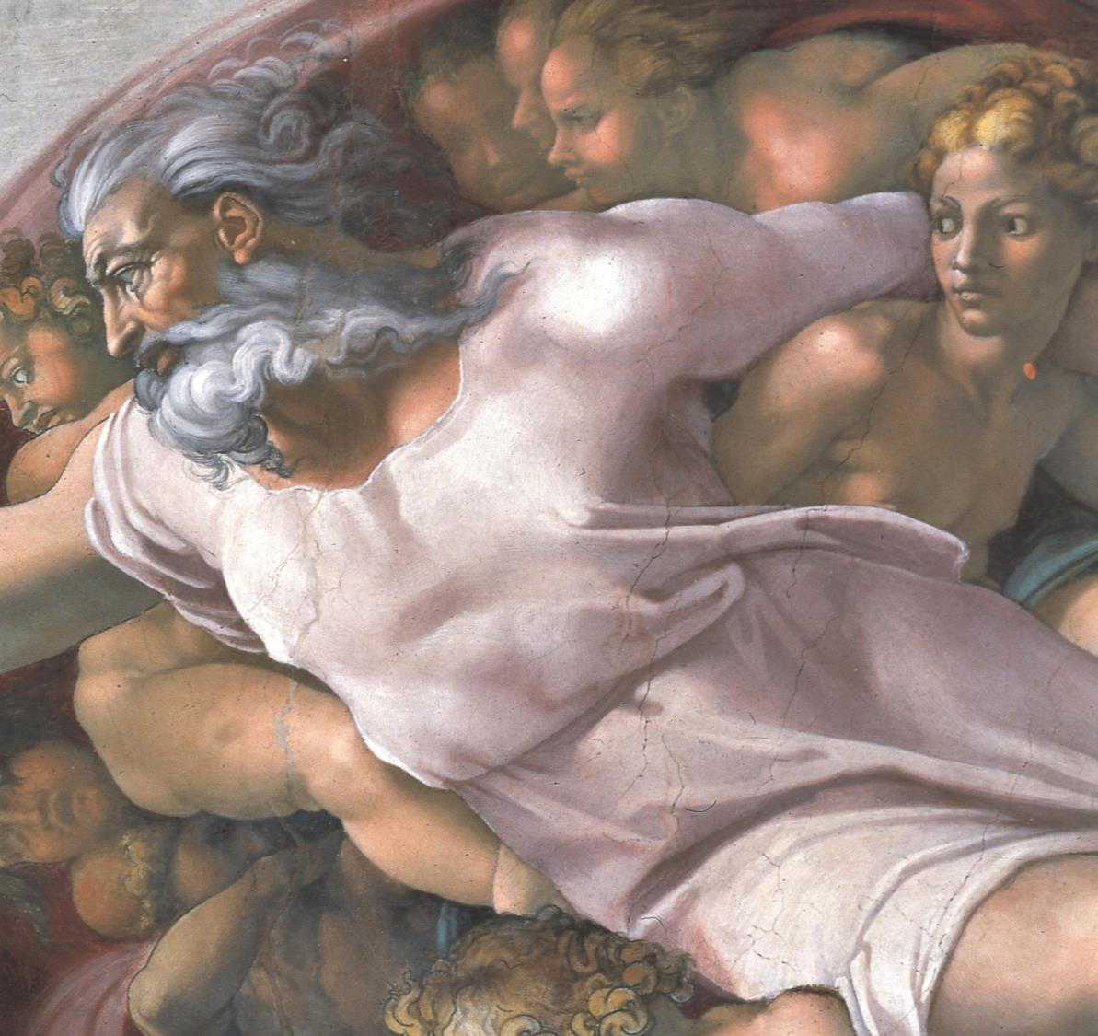
La figura scura che si volge all’oscurità e che abbiamo detto essere il demonio, scruta sotto la figura di
Dio Padre,
in direzione della donna
che in Maria
ha trovato piena realizzazione.
È come se il demonio la volesse insidiare.

Slide 30
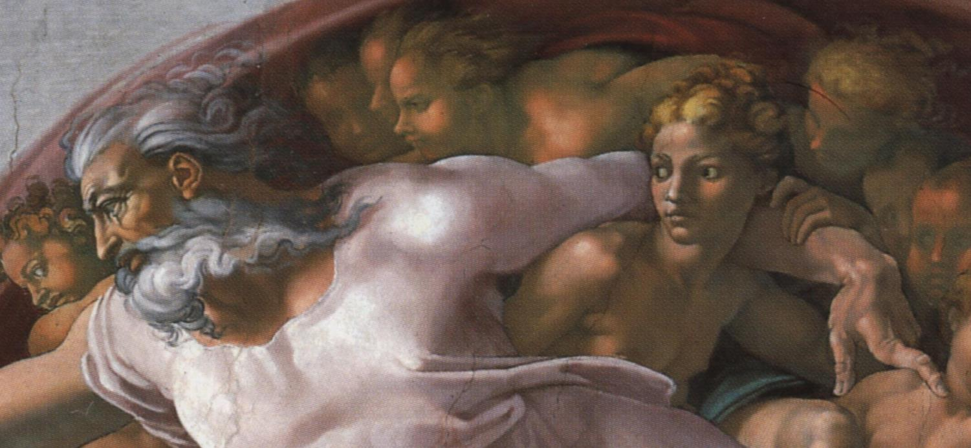
Essa però si tiene stretta al braccio sinistro del Padre,
al doloroso disegno di Redenzione
nel quale rimane racchiusa.

Slide 31
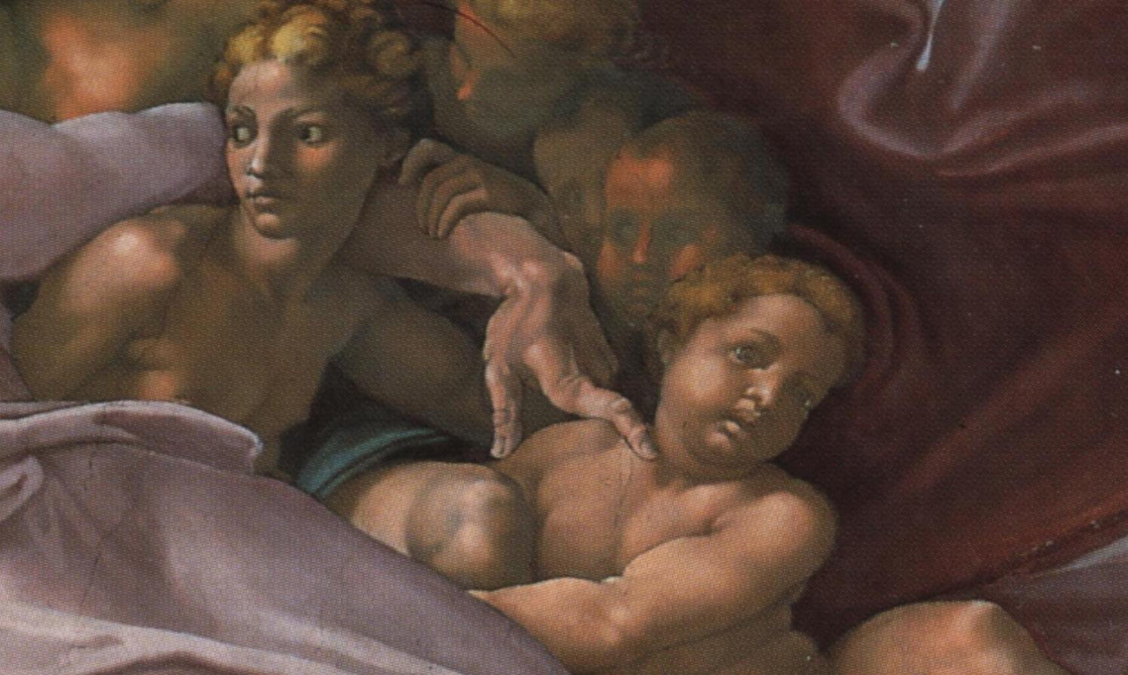
Il disegno della passione grava su Figlio fatto uomo
che si stringe al ginocchio sinistro della madre.

Slide 32
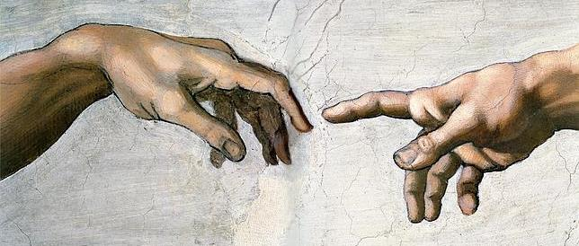
La destra di Dio, piena di energia dispensatrice di vita,
sfiora la mano sinistra rilassata di Adamo.
Col medesimo gesto viene espressa
non solo l’idea della prima creazione,
ma anche quella una nuova creazione attraverso la Redenzione.

Slide 33
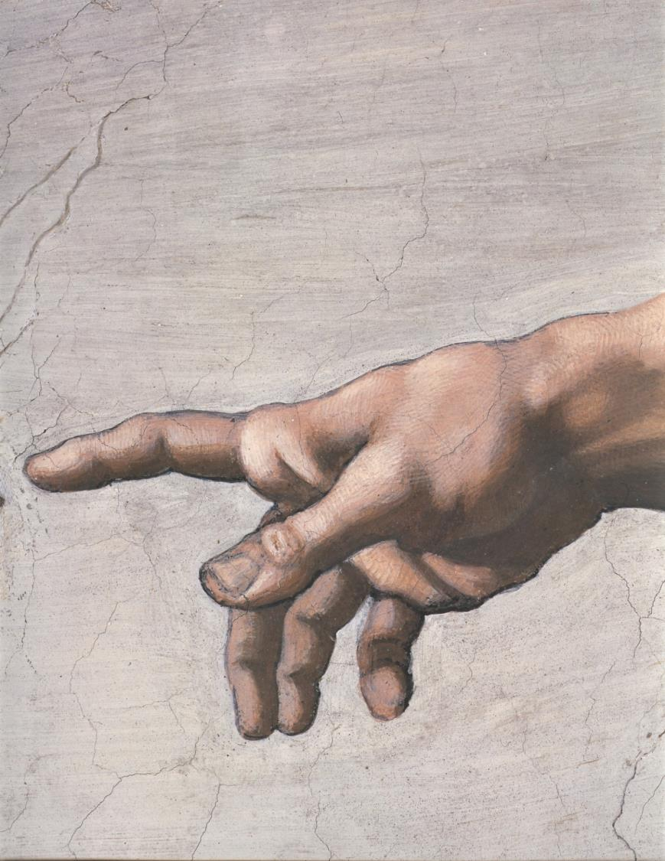

Slide 34
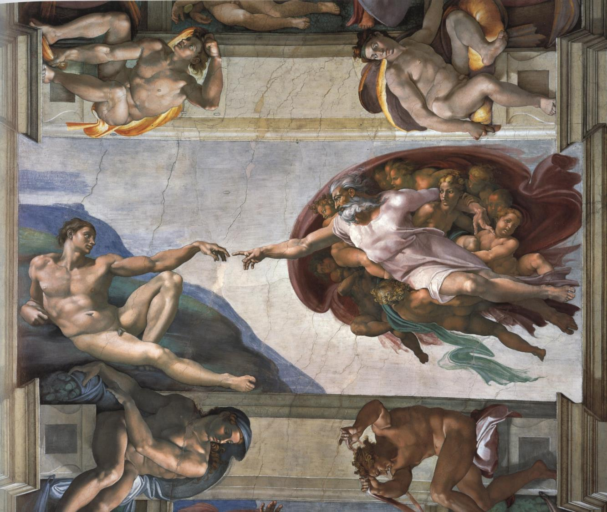

Slide 35
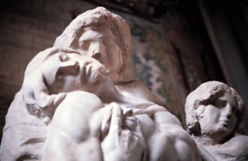
Il corpo dato:
La Pietà di Palestrina

Slide 36
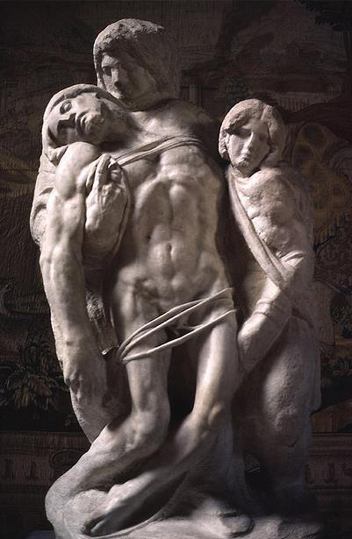
Michelangelo ha scolpito questa Pietà intorno
all’anno 1555.
È una delle opere ultime.
Ha un’altezza di 253 cm.
Il corpo del Figlio è deformato,
orribilmente slogato,
reso informe e grottesco
dal dolore della passione.

Slide 37
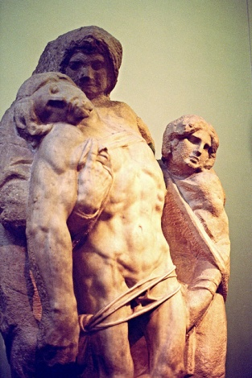
Questo corpo
è inerte, martoriato, mostra le atroci sofferenze
che ha subito.

Slide 38
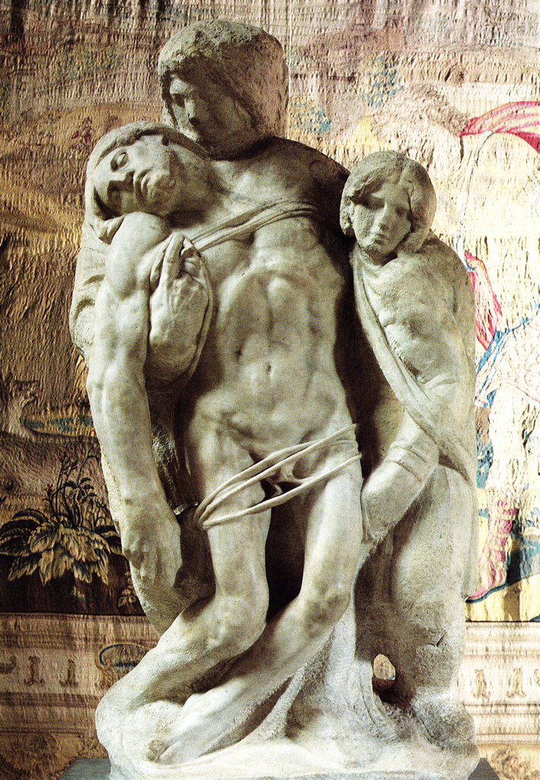
Esso
sembra crollare completamente in sè:
porta su di sé
le sofferenze
e il dolore
del mondo.

Slide 39
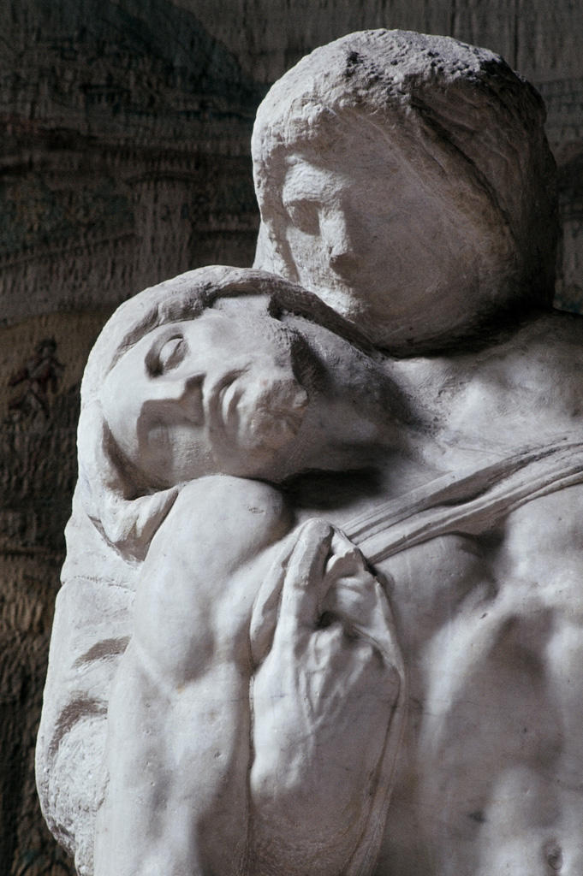
C’è un forte contrasto tra il tormento del corpo e la pace,
la quiete e la bellezza del suo volto
Il castigo
che ci dà
salvezza (lett.: la pace)
si è abbattuto
su di lui
Is 53,5

Slide 40
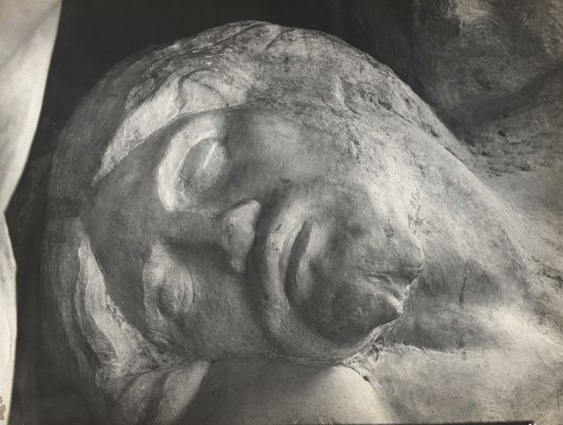

Slide 41
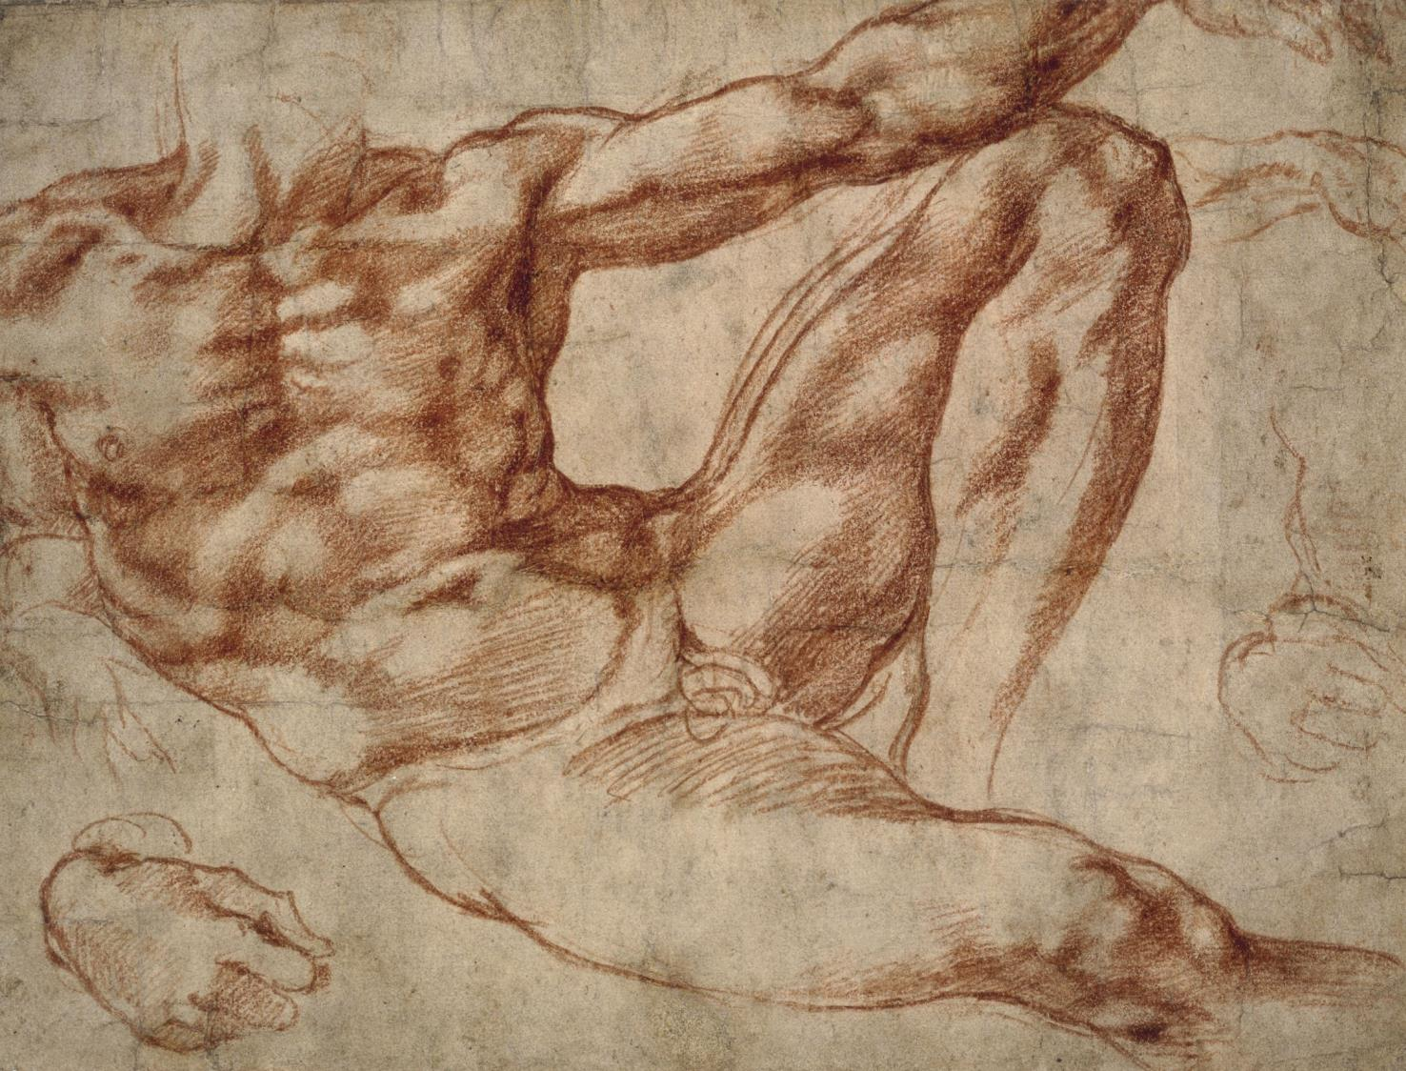

Slide 42
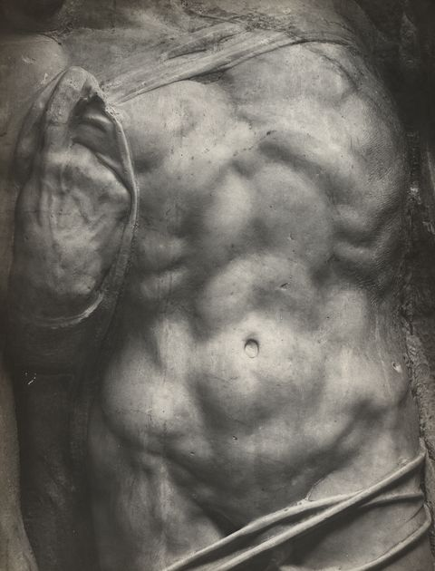

Slide 43
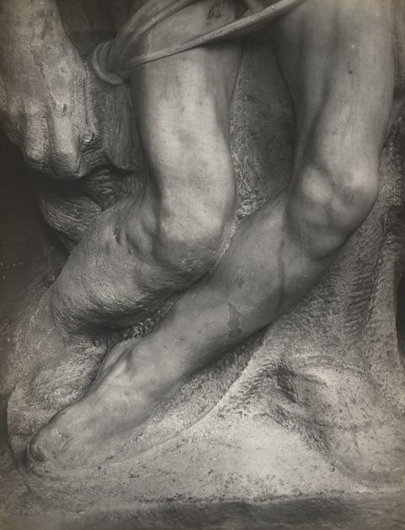

Slide 44
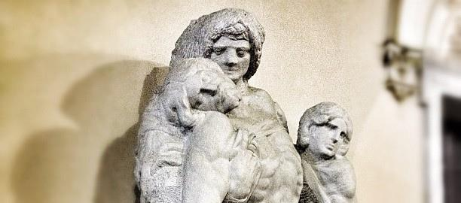
Maria sostiene il Figlio,
presente, radicata nello stesso dolore:
Stabat Mater.

Slide 45
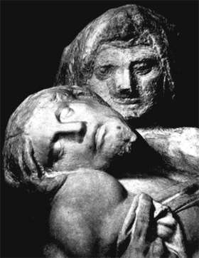
Deformata dalla stessa sofferenza

Slide 46
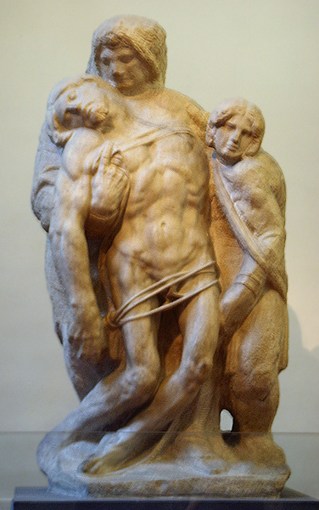
Il corpo abbandonato
del Cristo
sfida ogni
legge di gravità:
la composizione
è come sospesa.
Maria è piccola,
pietrificata dal dolore,
come piccola
è la figura a lato,
la cui mano
sotto la coscia del Cristo
non porta nessun contributo
al sostegno
di questo corpo.

Slide 47
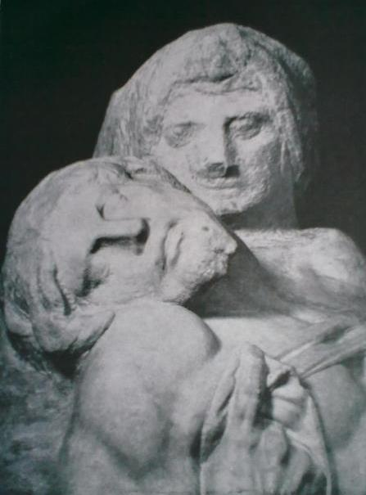

Slide 48
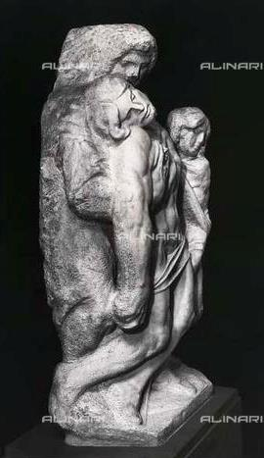

Slide 49
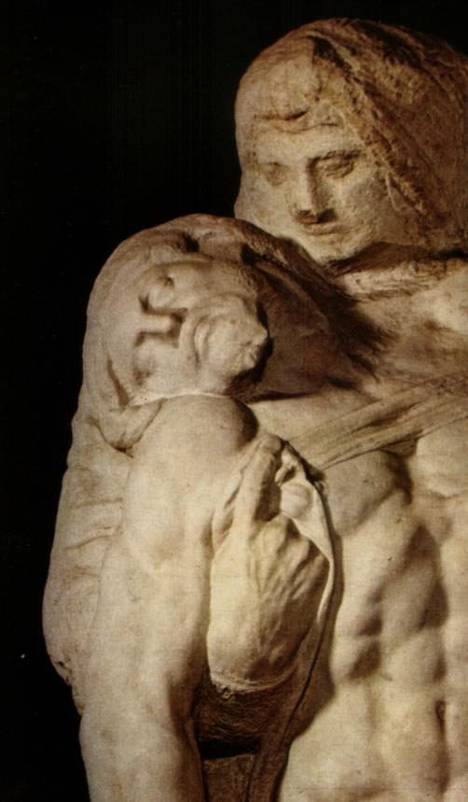
Questo amore
e questo dolore
sono sostenuti
da una mano
che non è quella di Maria:
è una mano di uomo,
quella del Padre.

Slide 50
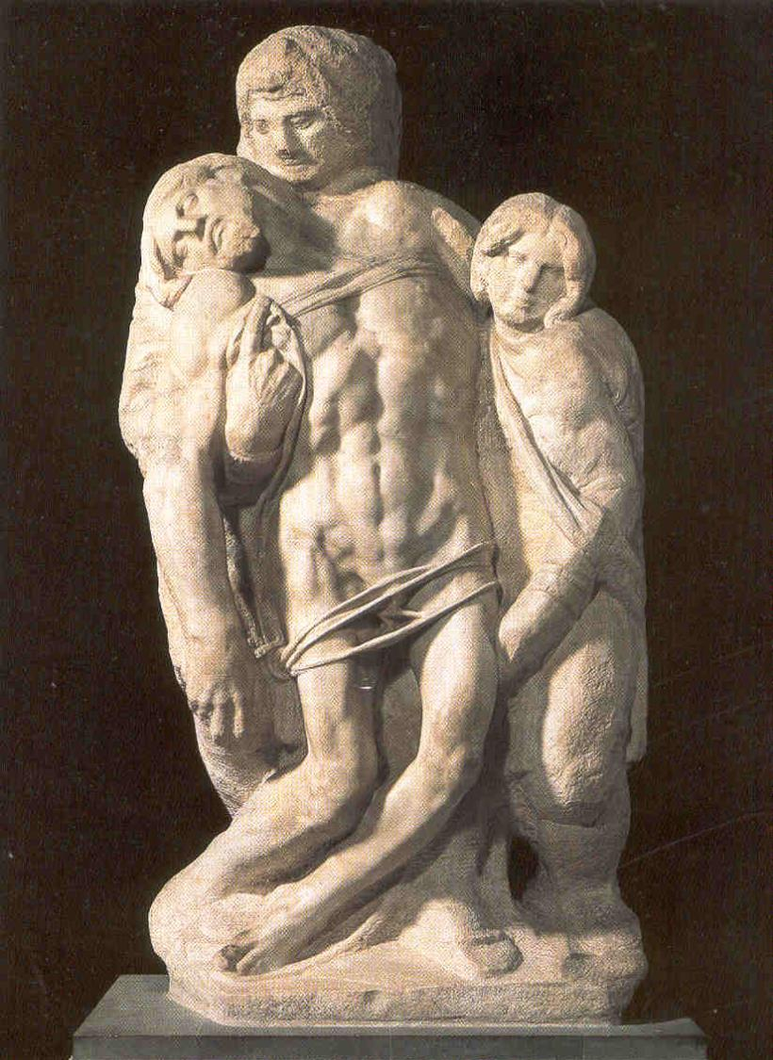
Il Dio creatore che dà vita all’uomo guardando suo Figlio,
indica ancora Lui, Redentore,
come pienezza e compimento dell’umanità

Slide 51
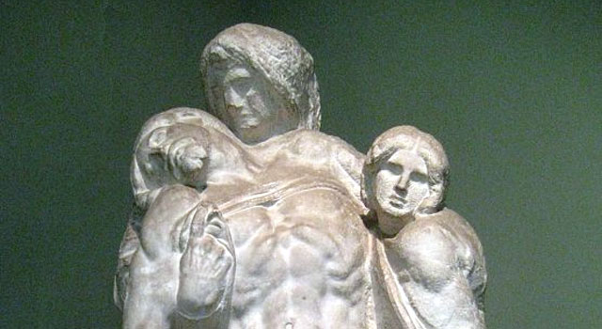
Il dito di Dio cerca la ferita del costato
da cui sono usciti sangue e acqua,
mirabile sacramento della Chiesa,
Nuova Eva, uscita dal costato del Nuovo Adamo

Slide 52
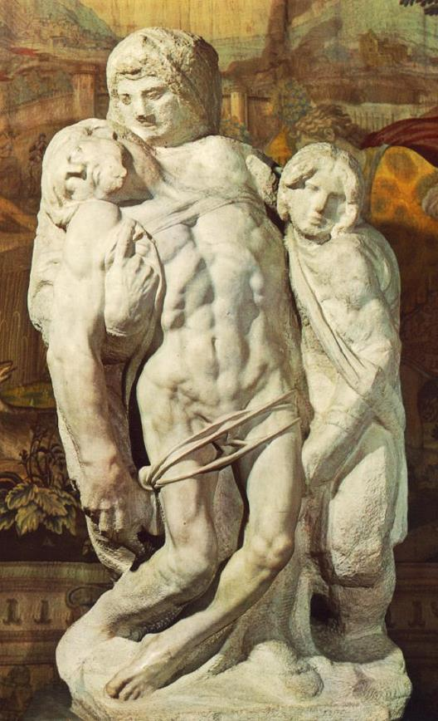
Disprezzato,
reietto dagli uomini,
uomo dei dolori,
conoscitore della sofferenza, come uno davanti al quale ci si copre la faccia,
disprezzato, e non ne avevamo alcuna stima..
Eppure, egli portò le nostre infermità,
e si addossò i nostri dolori.
Noi lo ritenemmo come un castigato,
un percosso da Dio e umiliato.
Ma egli fu trafitto
a causa dei nostri peccati,
fu schiacciato
a causa delle nostre colpe.
Il castigo che ci rende la pace
fu su di lui
e per le sue piaghe
noi siamo stati guariti.
Is 53,3-5

Slide 53
